Slide 1
Epidemiologie des Rauchens
Folien: bereitgestellt durch die Austauschplattform GenderMed-Wiki

Slide 2
Die nachfolgenden Abbildungen sind dem Tabakatlas 2015 entnommen:
Pötschke-Langer M, Kahnert S, Schaller K, Viarisio V: Tabakatlas 2015. Deutsches Krebsforschungszentrum in der Helmholtz-Gemeinschaft (dkfz). Im Zusammenarbeit mit: Robert-Koch-Institut, Universität Hohenheim, Institut für Therapieforschung (IFT). Gefördert von: Bundesministerium für Gesundheit.

Slide 3
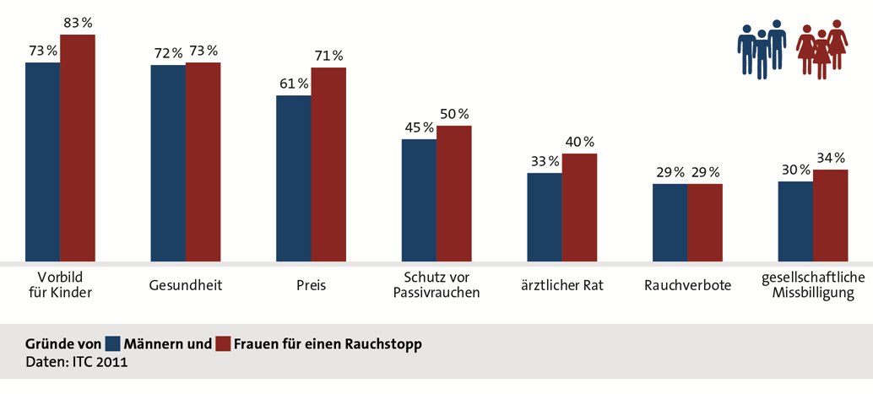
Gründe für den Rauchstopp

Slide 4
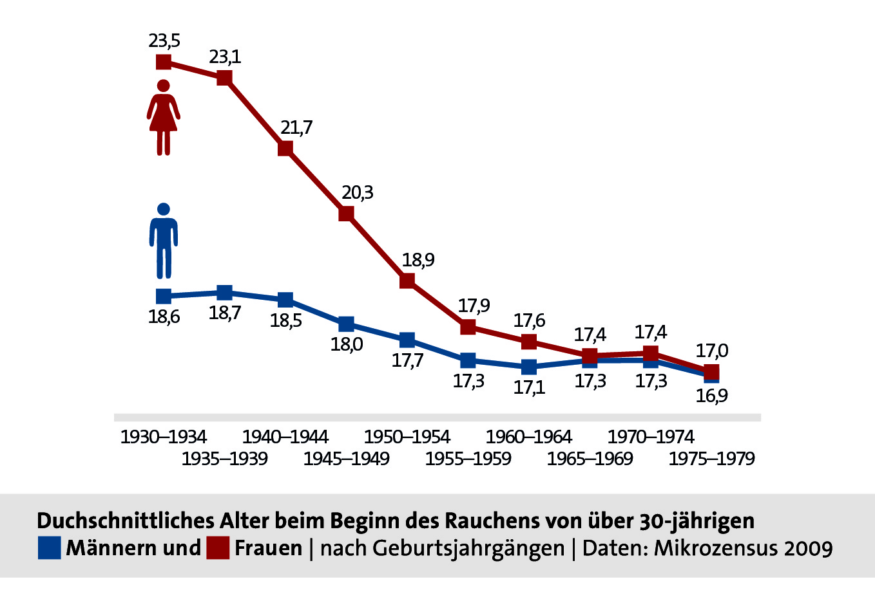
Alter bei Raucheinstieg nach Jahrgängen

Slide 5
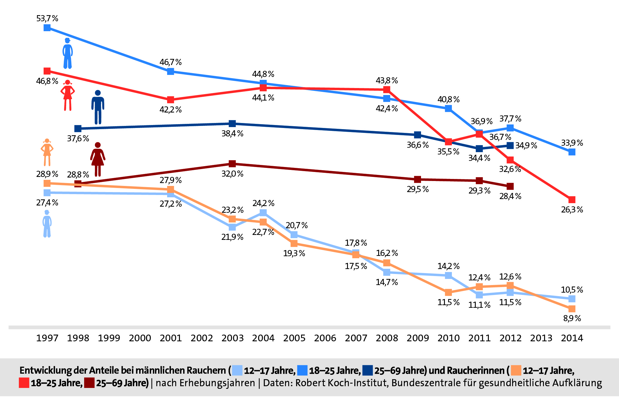
Prävalenz von RaucherInnen nach Altersgruppe und Erhebungsjahr

Slide 6
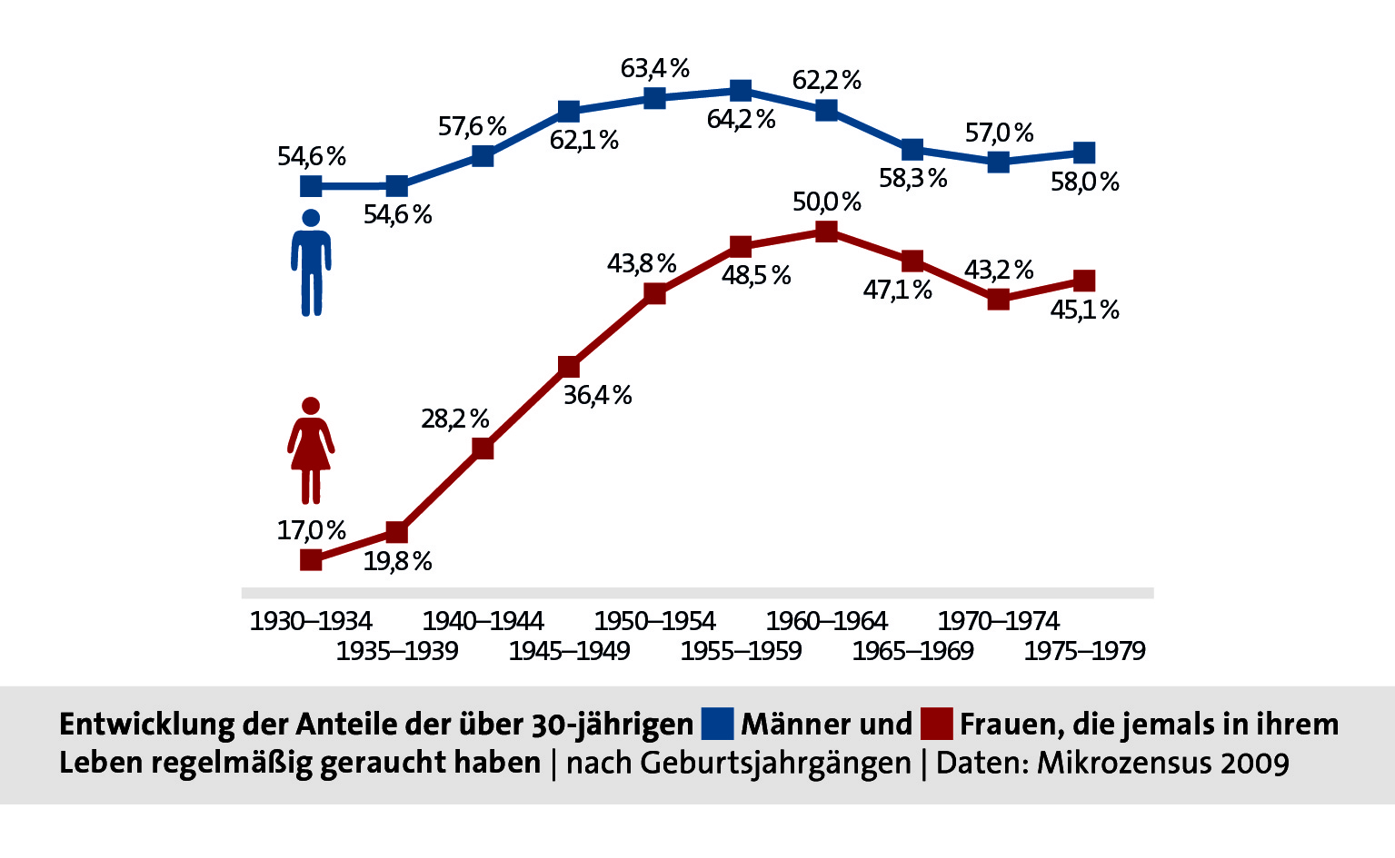
Prävalenz von Personen, die jemals geraucht haben

Slide 7
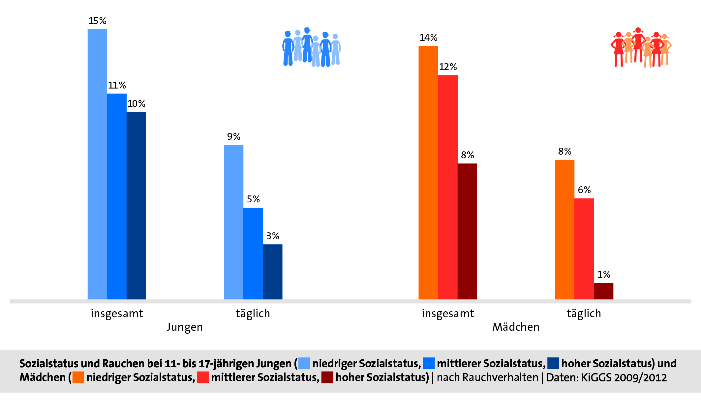
Sozialstatus von jugendlichen Rauchern & Raucherinnen

Slide 8
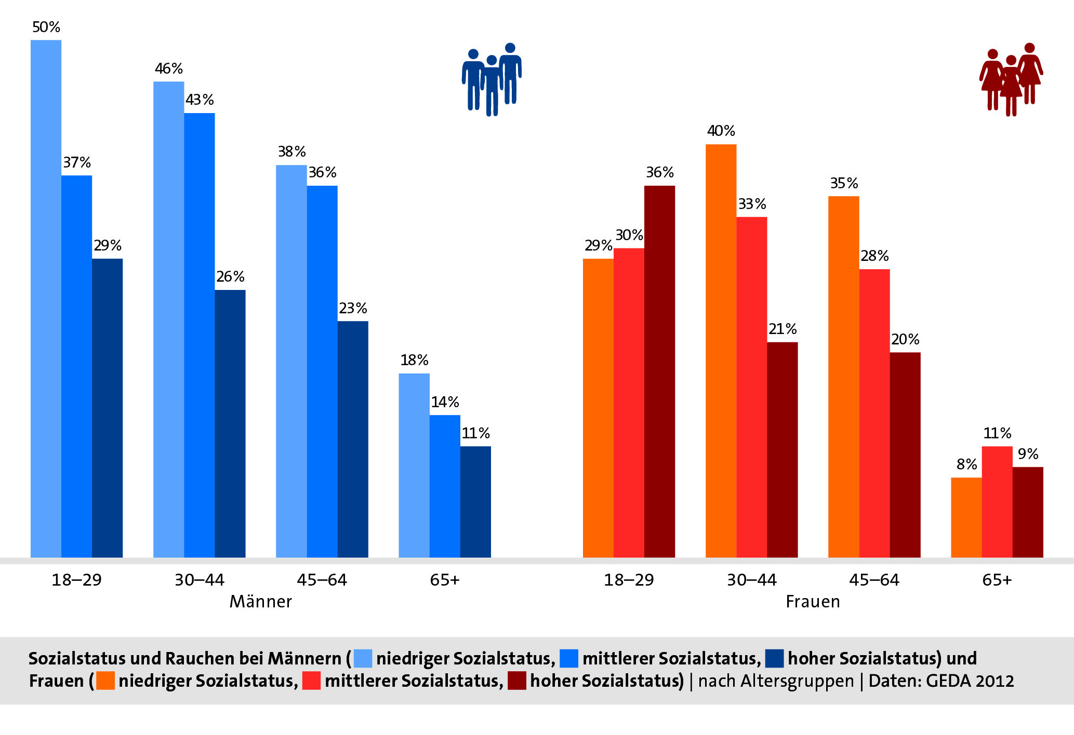
Sozialstatus von Rauchern & Raucherinnen

Slide 9
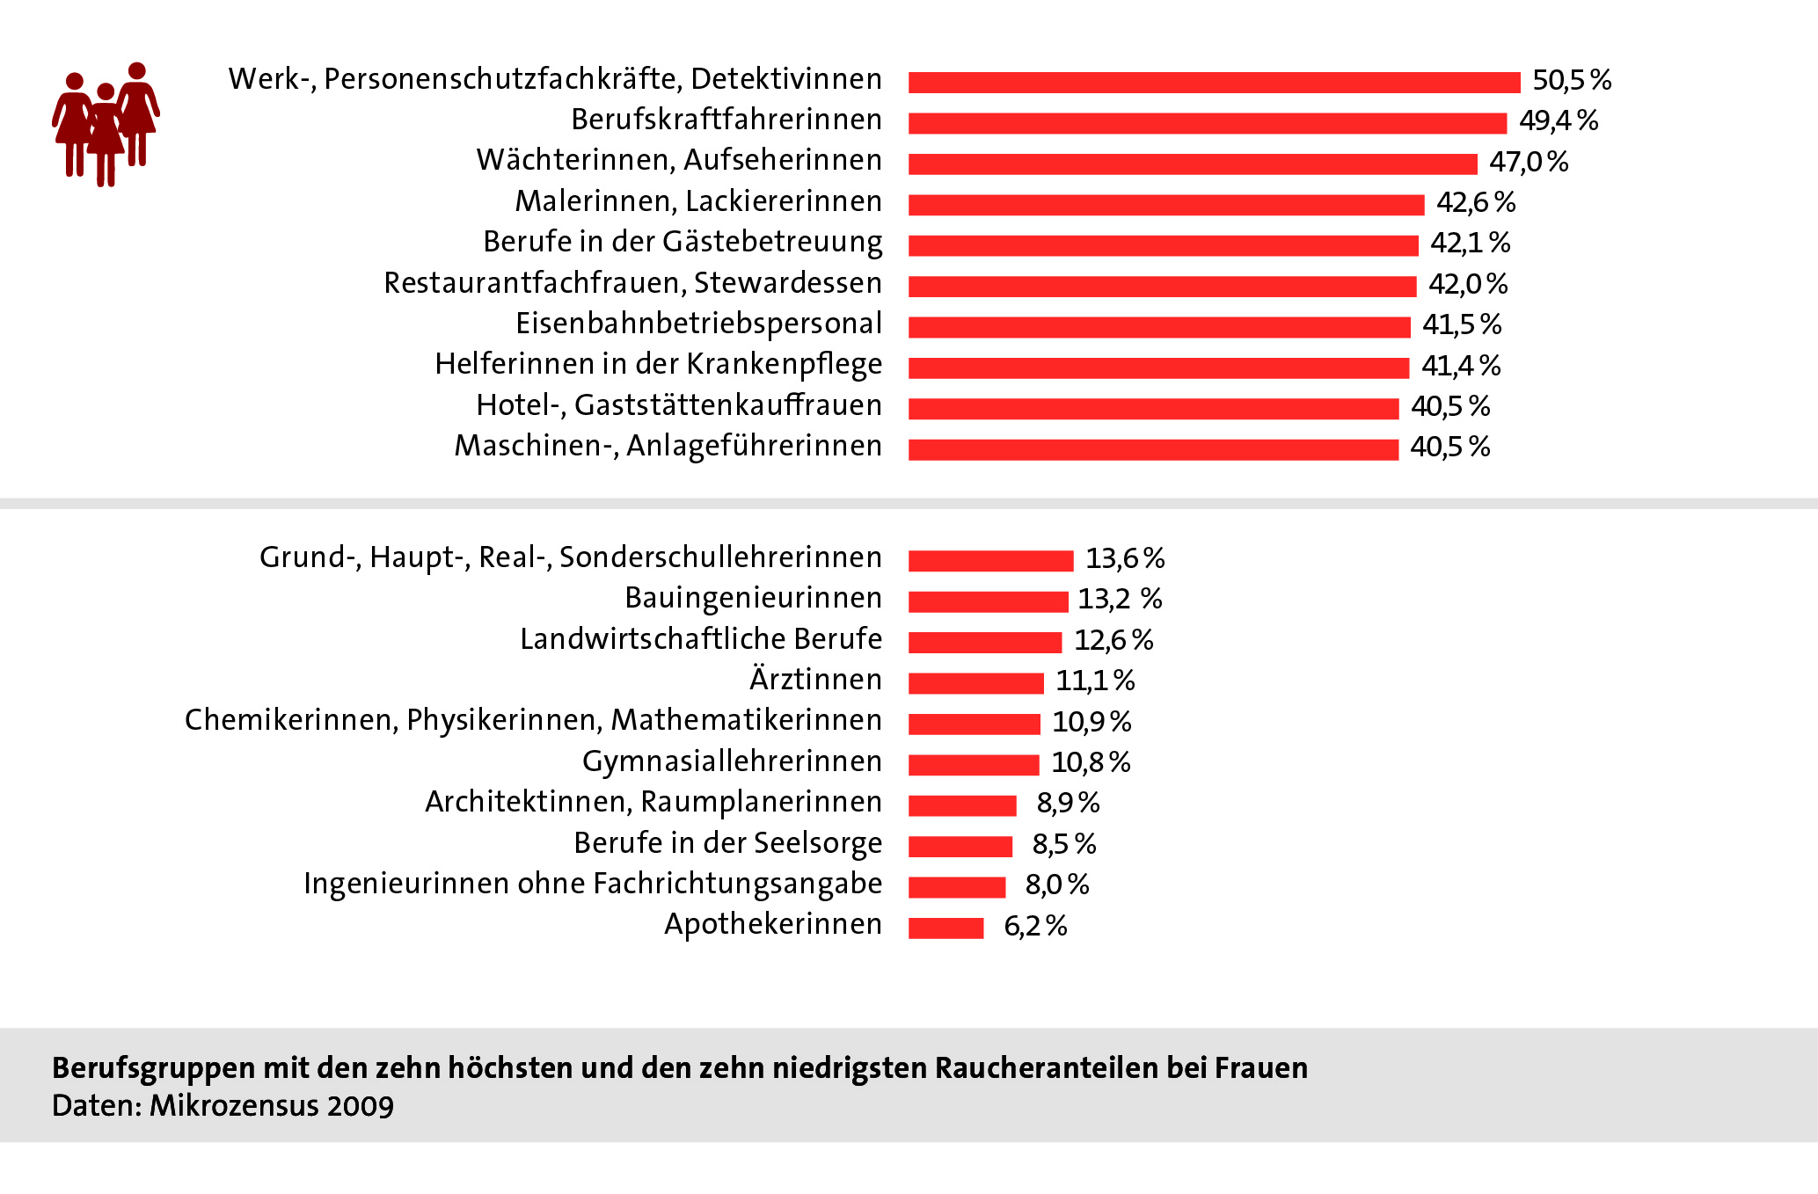
Prävalenz Raucherinnen nach Berufsgruppe

Slide 10
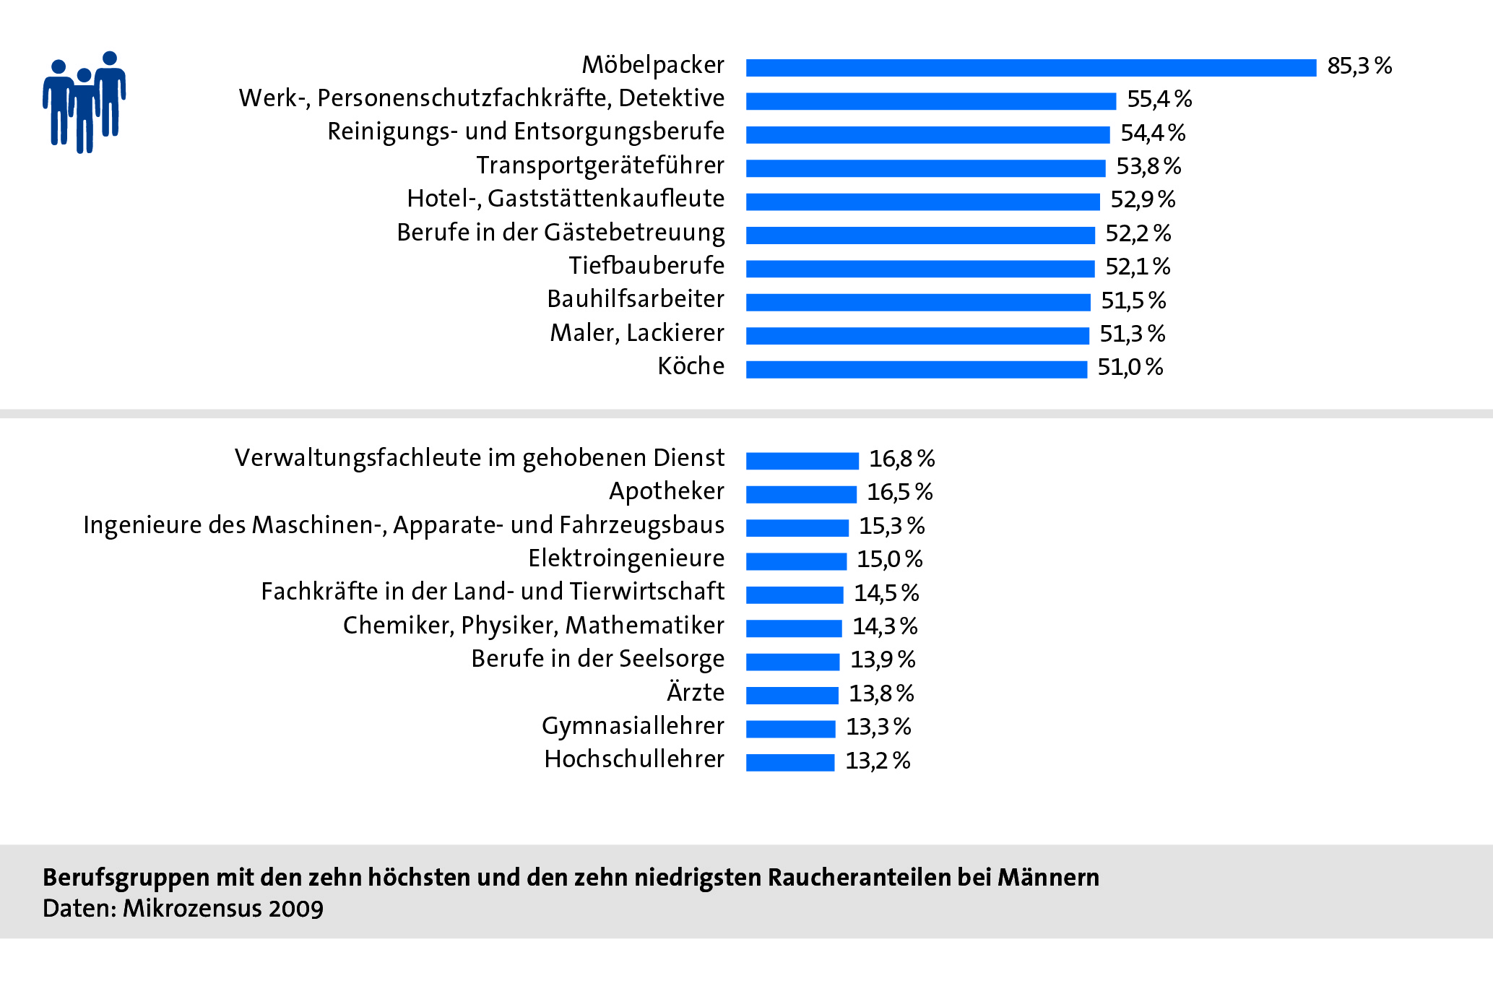
Prävalenz Raucher nach Berufsgruppe

Slide 11
Dank
Dieses Vorhaben wird aus Mitteln des Bundesministeriums für Bildung und Forschung unter dem Förderkennzeichen 01 FP 1506 gefördert.
Die Verantwortung für den Inhalt dieser Veröffentlichung liegt bei den
Autor/-innen.

